Slide 1
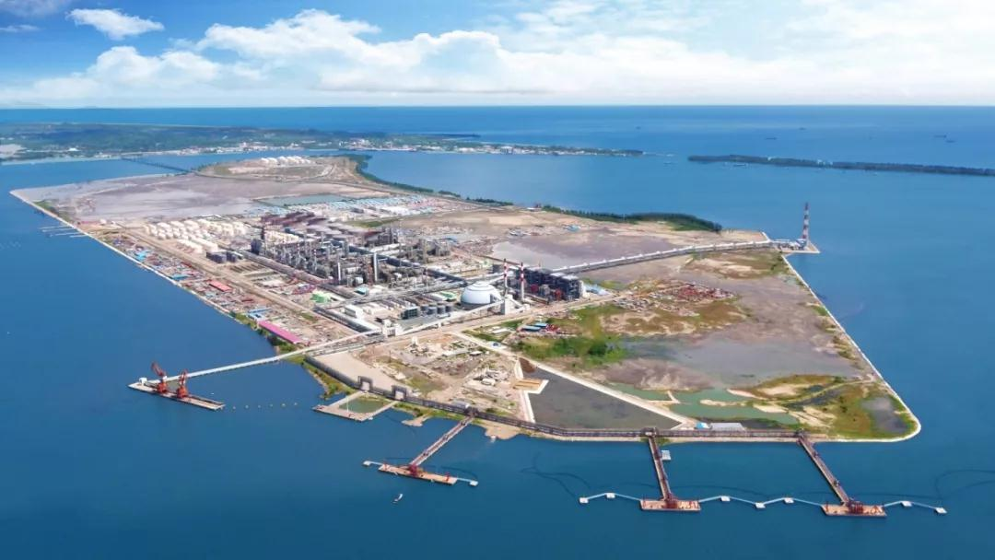
加裂、气分4月工艺考核问题汇总及分析

Slide 2
总体情况说明
问题分类
原因分析与管控措施
Notes:
使用方法： 【更改文字】：将标题框及正文框中的文字可直接改为您所需文字 【更改图片】：点中图片》绘图工具》格式》填充》图片》选择您需要展示的图片 【增加减少图片】：直接复制粘贴图片来增加图片数，复制后更改方法见【更改图片】 【更改图片色彩】：点中图片》图片工具》格式》色彩（重新着色）》选择您喜欢的色彩 下载更多模板、视频教程：http://www.mysoeasy.com

Slide 3
一、日周月检问题总体情况说明

Slide 4
自4月1日至4月30日，加裂、气分工艺专业日、周、月检考核（奖励）问题共51项，其中月末评比类12项。按问题性质共分为10类，考核占比68.75%。
考核类型 | 数量
MES交接班 | 1
产品质量 | 6
采样 | 4
巡回检查 | 6
工艺纪律 | 4
平稳率 | 0
抽查提问 | 12
规格化 | 2
运行记录 | 0
其他 | 4
项目 | 数量
考核 | 33
未考核 | 9
奖励 | 6
共计 | 48
考核占比 | 68.75%
Notes:
使用方法： 【更改文字】：将标题框及正文框中的文字可直接改为您所需文字 【更改图片】：点中图片》绘图工具》格式》填充》图片》选择您需要展示的图片 【增加减少图片】：直接复制粘贴图片来增加图片数，复制后更改方法见【更改图片】 【更改图片色彩】：点中图片》图片工具》格式》色彩（重新着色）》选择您喜欢的色彩 下载更多模板、视频教程：http://www.mysoeasy.com

Slide 5
1.2 各班组考核分布情况：
加裂一班考核9项；
加裂二班考核16项；
加裂三班考核12项；
加裂四班考核14项；
合计51项
注：包括奖励与考核。
Notes:
使用方法： 【更改文字】：将标题框及正文框中的文字可直接改为您所需文字 【更改图片】：点中图片》绘图工具》格式》填充》图片》选择您需要展示的图片 【增加减少图片】：直接复制粘贴图片来增加图片数，复制后更改方法见【更改图片】 【更改图片色彩】：点中图片》图片工具》格式》色彩（重新着色）》选择您喜欢的色彩 下载更多模板、视频教程：http://www.mysoeasy.com

Slide 6
二、问题分类
2.1 抽查提问
4月份：轮岗人员进行中控DCS工艺指标、工艺指令、事故处理等进行提问。社招提问事故处置的流程动改、产品改不合格。
序号 | 班组 | 姓名 | 考核内容 | 类型 | 考核分数
1 | 加裂四班 | 李科科 | 现场提问李科科气分一系列流程及C201底技改流程，回答一般。 | 抽查提问 | -2.0
2 | 加裂三班 | 唐飞扬 | 提问唐飞杨加裂工艺控制指标，回答良好。 | 抽查提问 | 2.0
3 | 加裂二班 | 赵天福 | 提问赵天福气分D301底部切断阀雷雨天气异常关闭，回答良好。 | 抽查提问 | 2.0
4 | 加裂一班 | 吴宝鹏 | 提问吴宝鹏气分工艺控制指标及C301塔顶温度异常升高及处置，回答一般。 | 抽查提问 | -2.0
5 | 加裂三班 | 万建伟 | 提问万建伟D211切出原因及异常工况应急处理，回答一般。 | 抽查提问 | -2.0
6 | 加裂三班 | 李思城 | 提问李思城气分技改线，大体不全。 | 抽查提问 | -2.0
7 | 加裂三班 | 张光琪 | 提问张光琪气分一系列流程及物料介质，回答一般。 | 抽查提问 | -2.0
8 | 加裂一班 | 李智涛 | 现场提问李智涛加裂原料流程，回答一般。 | 抽查提问 | -2.0
9 | 加裂四班 | Wafi | 提问Wafi气分工艺卡片，回答不全。 | 抽查提问 | -2.0
10 | 加裂三班 | 唐飞扬 | 提问唐飞扬C101贫胺液切断阀异常关闭，应急处置，回答一般。 | 抽查提问 | -2.0
11 | 加裂二班 | 余春林 | 提问余春林气分D301底出口切断阀异常关闭原因及处置，回答一般。 | 抽查提问 | -2.0
12 | 加裂一班 | 翟晓杰 | 提问翟小杰加裂分馏工艺卡片一级指标，回答一般。 | 抽查提问 | -2.0

Slide 7
2.2 馏出口
4月馏出口合格率统计（3.27-4.26）
班组 | 加氢裂化 |  |  | 气体分馏 |  |  | 厂控(*-3) | 内控(*-2) | 考核分数 | 排名
 | 重石脑油 | 轻石脑油 | 产品液化气 | 异丁烷 | 产品液化气 | 精丙烯
加裂一班 | 0 |  |  | 1 |  |  | 1 | 0 | -3 | 第二名
加裂二班 | 0 |  |  | 2 |  |  | 2 |  | -6 | 第三名
加裂三班 | 1+2 |  |  | 1 |  |  | 2 | 2 | -10 | 第四名
加裂四班 | 1 |  |  |  |  |  | 0 | 1 | -2 | 第一名
备注
备注：馏出口合格率统计周期：上月27日0:00—本月26日24:00（不包括）。红色为超内控指标（6月4日18:00开始重石超内控考核-2分）：加裂重石馏程超内控：79-81℃、终馏点177-180℃。产品异丁烷的异丁烷mol%低于91%纳入考核。轻石脑油C4不在统计范围。
4月份：
重石脑油初馏点控制79-81℃，终馏点控制177-180℃，加裂液化气C5控制<1.0%，精丙烯纯度保持在99.67-99.71%，气分液化气C2控制1.4-1.9%，异丁烷纯度控制93-94%。
加裂重石馏程不合格1次，重终馏点超内控3次，初馏点超厂控一次；异丁烷不合格4次
Notes:
使用方法： 【更改文字】：将标题框及正文框中的文字可直接改为您所需文字 【更改图片】：点中图片》绘图工具》格式》填充》图片》选择您需要展示的图片 【增加减少图片】：直接复制粘贴图片来增加图片数，复制后更改方法见【更改图片】 【更改图片色彩】：点中图片》图片工具》格式》色彩（重新着色）》选择您喜欢的色彩 下载更多模板、视频教程：http://www.mysoeasy.com

Slide 8
2.3 月末评比
4月份平稳率（4.1-4.30） |  |  |  |  |  | 4月份能耗（4.1-4.30）
班组 | 加裂 | 气分 | 平均值 | 排名 |  | 班组 | 加裂 | 气分 | 平均值 | 排名
加裂一班 | 99.998% | 99.919% | 99.959 | 第四名 |  | 加裂一班 | 45.1 | 22.260 | 35.964 | 第四名
加裂二班 | 99.999% | 99.927% | 99.963 | 第三名 |  | 加裂二班 | 44.93 | 22.190 | 35.834 | 第一名
加裂三班 | 100.000% | 99.995% | 99.998 | 第一名 |  | 加裂三班 | 44.99 | 22.190 | 35.870 | 第二名
加裂四班 | 99.996% | 99.964% | 99.980 | 第二名 |  | 加裂四班 | 44.98 | 22.270 | 35.896 | 第三名
4月份精丙烯收率（4.1-4.30）
班组 | 平均值 | 排名
加裂一班 | 27.47% | 第一名
加裂二班 | 27.05% | 第三名
加裂三班 | 27.17% | 第二名
加裂四班 | 27.05% | 第三名
4月份重石收率（4.1-4.30）
班组 | 平均值 | 排名
加裂一班 | 63.806% | 第三名
加裂二班 | 63.969% | 第二名
加裂三班 | 64.159% | 第一名
加裂四班 | 63.666% | 第四名
本月评比情况：
1）本月各班平稳率相差较小，各班组能耗较为接近，各班组操作平稳性有所提高。
2）重石收率差距较小，三班重石收率最高，64.1599%。
3）精丙烯月度产量1239t ，较上月高24t。
Notes:
使用方法： 【更改文字】：将标题框及正文框中的文字可直接改为您所需文字 【更改图片】：点中图片》绘图工具》格式》填充》图片》选择您需要展示的图片 【增加减少图片】：直接复制粘贴图片来增加图片数，复制后更改方法见【更改图片】 【更改图片色彩】：点中图片》图片工具》格式》色彩（重新着色）》选择您喜欢的色彩 下载更多模板、视频教程：http://www.mysoeasy.com

Slide 9
2.4 月末评比排名
班组 | 月末评比内容 | 分数
加裂一班 | 反事故演练第一名 | 20.0
加裂四班 | 反事故演练第二名 | 10.0
加裂三班 | 反事故演练第三名 | 5.0
加裂三班 | 平稳率第一名 | 20.0
加裂四班 | 平稳率第二名 | 10.0
加裂二班 | 平稳率第三名 | 5.0
加裂二班 | 能耗第一名 | 20.0
加裂三班 | 能耗第二名 | 10.0
加裂四班 | 能耗第三名 | 5.0
加裂四班 | 产品合格率第一名 | 20.0
加裂一班 | 产品合格率第二名 | 10.0
加裂二班 | 产品合格率第三名 | 5.0

Slide 10
2.4 劳动纪律、工艺纪律问题
1）加裂二班上班违规使用手机。
2） 四班液位核对表D213液位未核对。
3）巡检问题：抽查液位核对情况、漏检等。
Notes:
使用方法： 【更改文字】：将标题框及正文框中的文字可直接改为您所需文字 【更改图片】：点中图片》绘图工具》格式》填充》图片》选择您需要展示的图片 【增加减少图片】：直接复制粘贴图片来增加图片数，复制后更改方法见【更改图片】 【更改图片色彩】：点中图片》图片工具》格式》色彩（重新着色）》选择您喜欢的色彩 下载更多模板、视频教程：http://www.mysoeasy.com

Slide 11
2.5 交接班、其他
1） MES交接班，本月出现1次：加裂三班内操交接班日志未接班已交班。
2）其他：
班组 | 考核内容 | 考核日期 | 类型 | 考核分数
加裂四班 | 4月1日，加裂四班D209退碱液并外送，换新碱液。 | 2022/4/5 | 其他 | 5.0
加裂四班 | 4月5日加裂四班外送地下废胺液。 | 2022/4/5 | 其他 | 3.0
加裂四班 | 加裂四班协助工艺将雨布转移至库房。 | 2022/4/21 | 其他 | 3.0
加裂二班 | 4月28日夜班，班组发现D213A界面计没投用，班组及时投用。 | 2022/5/2 | 其他 | 2.0
Notes:
使用方法： 【更改文字】：将标题框及正文框中的文字可直接改为您所需文字 【更改图片】：点中图片》绘图工具》格式》填充》图片》选择您需要展示的图片 【增加减少图片】：直接复制粘贴图片来增加图片数，复制后更改方法见【更改图片】 【更改图片色彩】：点中图片》图片工具》格式》色彩（重新着色）》选择您喜欢的色彩 下载更多模板、视频教程：http://www.mysoeasy.com

Slide 12
2.6 考核通报
本月没有发布考核通报。
Notes:
使用方法： 【更改文字】：将标题框及正文框中的文字可直接改为您所需文字 【更改图片】：点中图片》绘图工具》格式》填充》图片》选择您需要展示的图片 【增加减少图片】：直接复制粘贴图片来增加图片数，复制后更改方法见【更改图片】 【更改图片色彩】：点中图片》图片工具》格式》色彩（重新着色）》选择您喜欢的色彩 下载更多模板、视频教程：http://www.mysoeasy.com

Slide 13
三、原因分析及管理要求
三
4月工艺检查考核结果（总分 64）：
一班（13 （月末评比30） ），二班（-2 （月末评比30） ）、三班（14 （月末评比35） ）、四班(39（月末评比45）) 。
4月工艺专业重点工作：
1. 抽查提问：内操的工艺指标+事故处置，以切断阀异常关闭为主，对不同岗位进行相对应的岗位进行提问，整体 情况一般，已出具相应考核。
2. 巡检，本月漏检次数较多，按要求落实考核。
3. 现场规格化，现场盲板腐蚀、盲板牌被风吹落等问题，要求班组对盲板标识整改、盲板涂黄油防腐，班组积极整改。

Slide 14
原因及要求：
1. 抽查提问：整体回答一般
主要原因 1）本月提问主要以切断阀异常关闭处置为主，尽管已发布初版处置预案，但新轮岗人员较多，事故处置预案未充分学习，因此整体回答一般。
2）班组同事日常生产中更关注常规事故预案学习，对非常规事故关注较少。
3）对装置各个位置的危害了解程度不够。
要求：1）班组长带领班组成员在学习常规事故处置的同时，多推演非常规事故处置。
2）加强对装置各位置危害性的学习，辨识出异常情况对整个工艺系统的影响。
3）加强日周检提问交流。

Slide 15
2. 巡检：本月漏检次数较多
主要原因：1）巡检仪故障。2）班组下班前未及时检查本班巡检情况。
3）各班组未及时上传数据
要求：1）有问题及时反馈。2）班组长关注本班巡检数据上传情况，有问题及时反馈。
3. 现场规格化：现场盲板腐蚀、盲板牌被风吹落
原因：1）环境湿热，盲板生锈腐蚀。2）未及时涂抹防锈黄油等。
3）标识使用的为记号笔 。4）盲板牌被铁丝勒出豁口，脱落。
要求：1）班组对盲板标识整改，使用油漆笔。2）对盲板涂黄油防腐。
3）对已脱落或即将脱落的盲板排进行更换。

Slide 16
管理要求：
5月份工作展望：
1）加强与新轮岗同事的交流、提问，保证内操力量。
2 ）加强劳动纪律检查，确保在其岗，谋其事，建立良好劳动作风。
3）对底线问题、典型问题，一经发现立即施以批评、考核，情节严重，出具通报。
4）基于班组力量，合理安排每日工作计划及班组力量，确保工作有效执行。
5）加强对社招、校招人员的考试培训力度，要求尽快融入到新的工作模式。落实轮岗、新员工培训计划，引导督促班组执行。
Notes:
使用方法： 【更改文字】：将标题框及正文框中的文字可直接改为您所需文字 【更改图片】：点中图片》绘图工具》格式》填充》图片》选择您需要展示的图片 【增加减少图片】：直接复制粘贴图片来增加图片数，复制后更改方法见【更改图片】 【更改图片色彩】：点中图片》图片工具》格式》色彩（重新着色）》选择您喜欢的色彩 下载更多模板、视频教程：http://www.mysoeasy.com

Slide 17
谢谢！

